Slide 1
Dokumentu izveidošana, saglabāšana un atvēršana

Slide 2
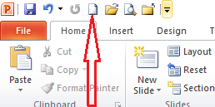
Jauna dokumenta izveidošana
Nostartējiet MS Word, tad izvēlieties New (Jauns) /Blank document (Tukšs dokuments) vai template (šablonu)
Ja Word jau ir atvērts:
File/ New/ Blank document
Ctrl+N – atver tukšu dokumentu
Ikona Ātrās piekļuves rīkjoslā Quick Access Toolbar
Nostartējiet Open Office/ Text document
Ja Writer ir jau atvērts:
File/ New/ Text Document
Ctrl+N – atver tukšu dokumentu

Slide 3
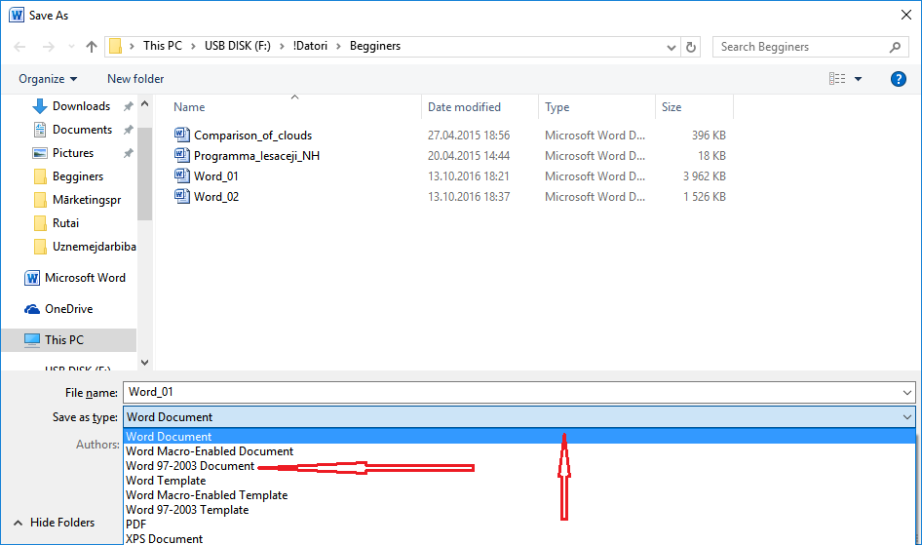
Dokumenta saglabāšana
1. Ir vairākas iespējas kā iesākt saglabāšanu:
Izvēlieties File/ Save vai Save As
Izmantojiet taustiņu kombināciju Ctrl+S (Save);
Uzklikšķiniet ikonu Ātrā pieejas rīkjoslā (Quick Access Toolbar)
2. Ierakstiet faila nosaukumu File name
3. Browse (sameklējiet) atbilstošu mapi (folder) jūsu Dokumentu mapē
4. Izvēlieties faila tipu Save as Type:
*.docx
*.odt
*.pdf
5. Nospiediet Save

Slide 4
Mākoņa izmantošana dokumentu glabāšanai
MS Word piedāvā iespēju saglabāt dokumentus mākonī OneDrive, kurā jūs varat izveidot mapju sistēmu, līdzīgi kā uz sava cietā diska
Writer arī ļauj saglabāt dokumentus mākonī, bet jums ir speciāli tas jāsameklē
Glabāšanai mākonī ir dažas priekšrocības:
Jūsu faili paliks drošībā, pat ja dators salūzis vai tiks nozagts
Jūs varat piekļūt saviem failiem no jebkuras ierīces jebkurā vietā
Bet galvenais trūkums ir – jums nepieciešams internets
Bez tam – bezmaksas datu apjoms mākoņos ir 15Gb. Tas ir pietiekami daudz, lai glabātu dokumentu kopijas un dažas mīļākās fotogrāfijas, bet krietni par maz, lai glabātu visas fotografijas nemaz nerunājot par video

Slide 5
Saglabātā dokumenta atvēršana
Izmantojot File Explorer. Sameklējiet (Browse) vajadzīgo failu un atveriet ar dubultklikšķi.
Ja Word vai Writer ir atvērts, izvēlieties File/ Open vai taustiņu kombināciju Ctrl+O;
Word piedāvās nesen lietoto dokumentu sarakstu (Recent documents) vai meklēt (Browse) vajadzīgo failu jūsu datorā vai mākonī OneDrive.
Writer piedāvās meklēt (browse). Nesen lietoto dokumentu saraksts ir pieejams uzklikšķinot uz bultiņas blakus pogai Open Standarta rīkjoslā

Slide 6
Praktiskais darbs 1
Noklikšķiniet uz saites un noskatieties video 4.3.1. Saglabāšana Saglabājiet savu Wordā saformatēto dokumentu kā *.docx un kā *.pdf
Saglabājiet savu Writer saformatēto dokumentu kā *.odt un kā *.doc
Atveriet saglabātos dokumentus

